Slide 1

Выпускная квалификационная работа бакалавра «Разработка веб-сервиса для обработки данных мониторинга микроклимата и экологии территории»
Волгоградский государственный технический университет
Кафедра САПРиПК
Исполнитель:
студент группы ИВТ-463
Островская Т.С.
Научный руководитель:
к.т.н., доц. Парыгин Д.С.

Slide 2
Цель и задачи работы
Цель: Разработать и внедрить веб-сервис для мониторинга и визуализации данных о микроклимате и экологии территории, обеспечивая пользователей возможность загрузки, хранения и анализа данных с аппаратного комплекса.
Задачи:
Изучение подходов к мониторингу микроклимата и экологии территории.
Анализ существующих систем аналогов.
Проектирование сервиса мониторинга микроклимата.
Разработка и тестирование веб-сервиса мониторинга микроклимата и экологии территории.

Slide 3
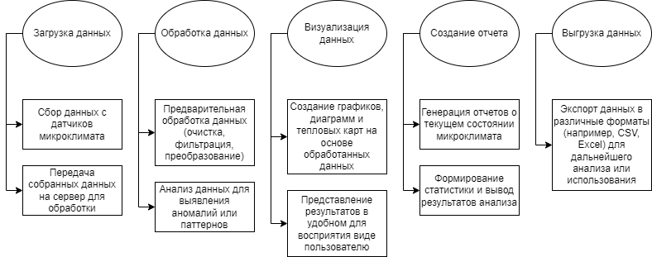
Графическая аннотация

Slide 4
Требования
Веб-сервис должен позволять осуществлять загрузку данных из аппаратного комплекса и их визуализацию на сетевом ресурсе.
Должна быть возможность выполнять загрузку данных с флэш-накопителя, агрегирующего данные датчиков мониторинга микроклимата и экологии воздуха, или посредством прямого подключения соответствующего оборудования через единый канал.
Должна быть реализована база для хранения всех загружаемых данных.
Веб-сервис не должен накладывать ограничений на количество приборов, с которых осуществляется загрузка, частоту загрузок и общий объем хранимых записей.
Загруженные в сервис данные должны подготавливаться для визуализации.
Веб-сервис должен иметь личные кабинеты пользователей, а также возможность индивидуального или совместного использования загружаемых данных.

Slide 5
Требования
Визуализация данных выполняется в виде графиков, позволяющих просмотр как отдельных собираемых показателей микроклимата и экологии за настраиваемые промежутки времени, так и совместный просмотр настраиваемой группы показателей.
При использовании параметров геопозиционирования собираемых показателей должна быть реализована возможность их отображения на карте в виде трека, цвето-габаритные характеристики которого отражают различные свойства визуализируемых данных (величину показателя в точке, часто смены на отрезке или др.).
Для отображаемых на графиках показателей должна быть реализована возможность построения линий трендов и/или других прогнозных инструментов.
Для групп треков, отображаемых на карте, должны быть реализована функция построения единого поля значений показателей микроклимата и экологии территории в виде тепловой карты, реализуемой с помощью инструментов кластеризации или иных способов, реализующих экстраполяцию данных для пространств, не охваченных мониторингом.

Slide 6
Содержание для ПЗ
Список используемых сокращений
Введение
1. Анализ предметной области и существующих решений
1.1. Анализ предметной области веб-сервиса для обработки данных мониторинга микроклимата территории
1.2. Анализ существующих решений для обработки данных мониторинга микроклимата
1.2.1. ЭкоМонитор
1.2.2. AirVisual
1.2.3. SmartCitizen
1.2.4. Результаты сравнения существующих решений
2. Проектирование веб-сервиса
2.1. Описание существующего процесса
2.2. Описание автоматизированного процесса
2.3. Формулировка требований
2.4. Анализ вариантов использования
2.5. Архитектура веб-сервиса

Slide 7
Содержание для ПЗ
3. Реализация веб-сервиса
3.1. Выбор средств разработки
3.2. Разработка MVI архитектуры
3.3. Разработка клиентской части
3.3.1. Разработка авторизации/регистрации и экрана-заставки
3.3.2. Разработка загрузки данных
3.3.3. Разработка экрана с графиками
3.3.4. Разработка экрана с тепловой картой
3.3.5. Разработка экрана со статистическими данными
3.3.6. Разработка экрана с формированием отчета
3.3.7. Общение клиентской части веб-сервиса с сервером
4. Тестирование веб-сервиса
4.1. Описание функционала разработанного веб-сервиса
4.2. Входные и выходные данные
4.3. Функциональное тестирование
Заключение
Список использованных источников

Slide 8
Функциональные требования
Загрузка данных на сервер:
Очистка и фильтрация собранных данных;
Анализ аномалий и паттернов микроклимата;
Создание графиков и диаграмм микроклимата;
Генерация тепловых карт;
Формирование отчетов о состоянии микроклимата;
Составление статистики и анализ результатов;
Оповещение об аномалиях или критических изменениях;
Взаимодействие с другими системами управления.

Slide 9
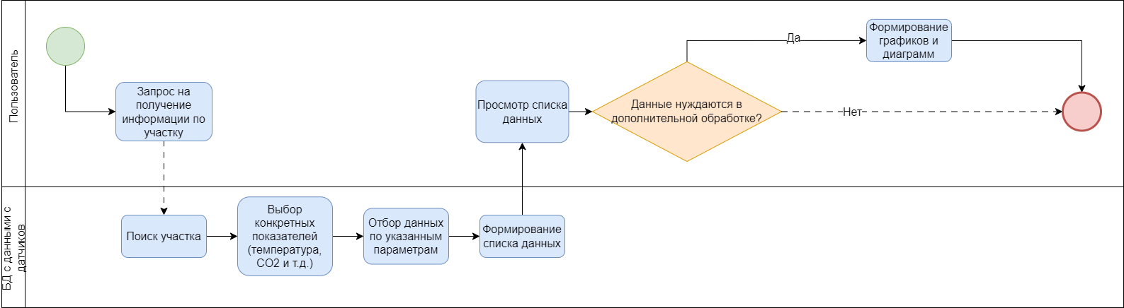
Диаграмма as-is

Slide 10
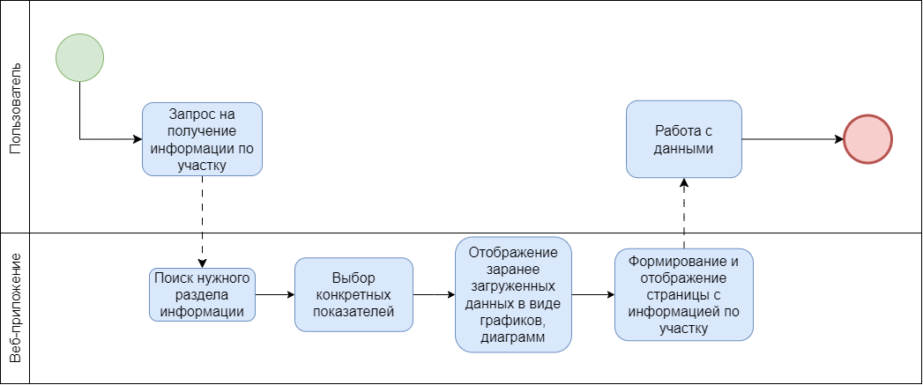
Диаграмма to-be

Slide 11
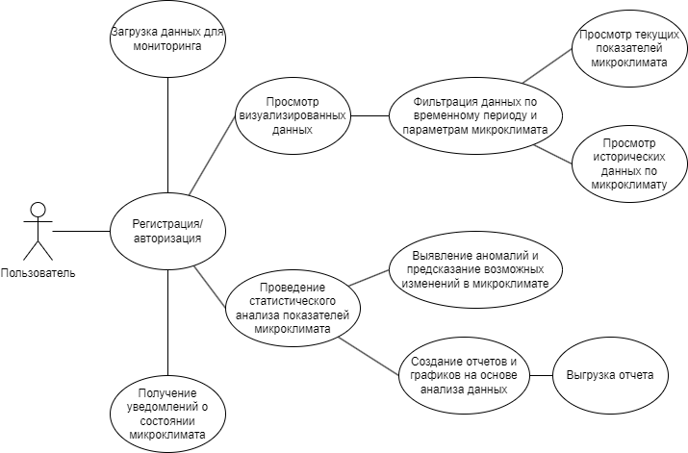
Диаграмма прецедентов

Slide 12
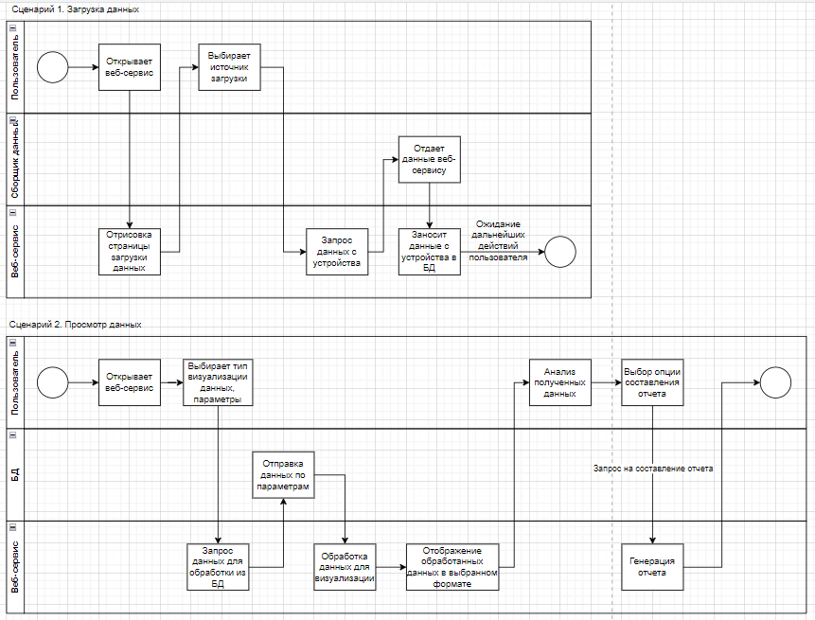
Диаграмма BPMN

Slide 13
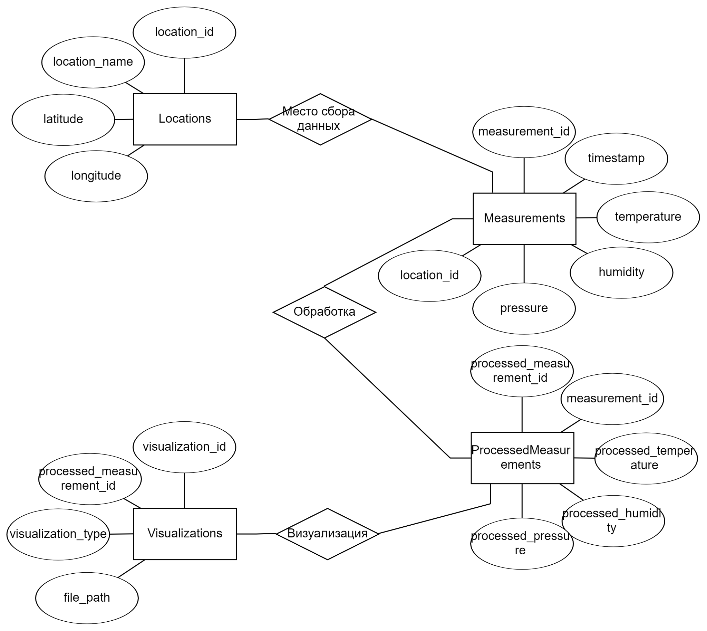
База данных

Slide 14
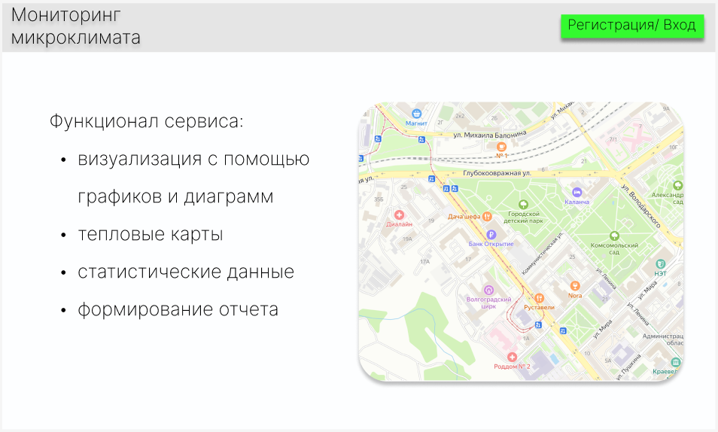
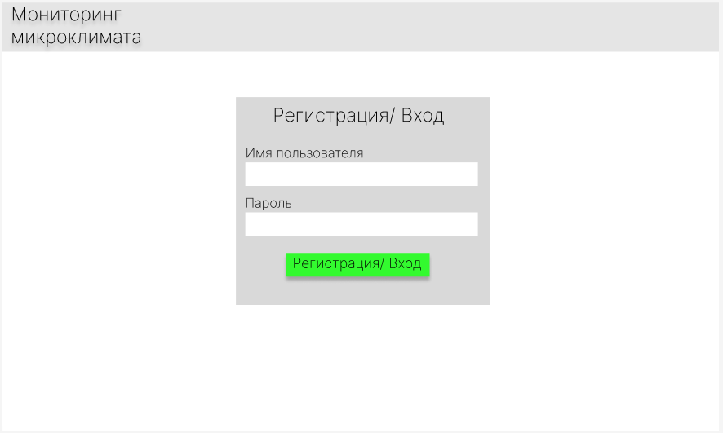
Экранные формы главной страницы и авторизации

Slide 15
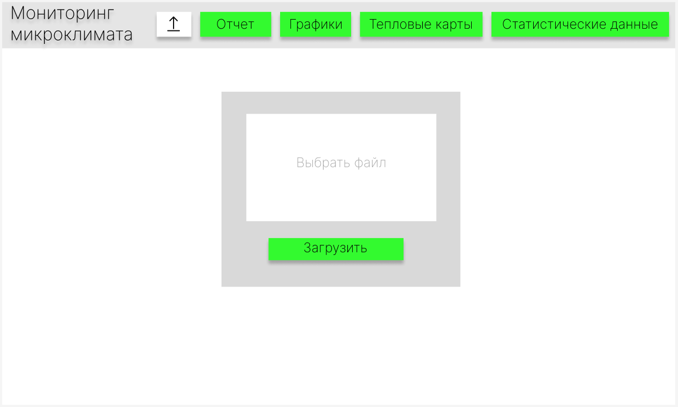
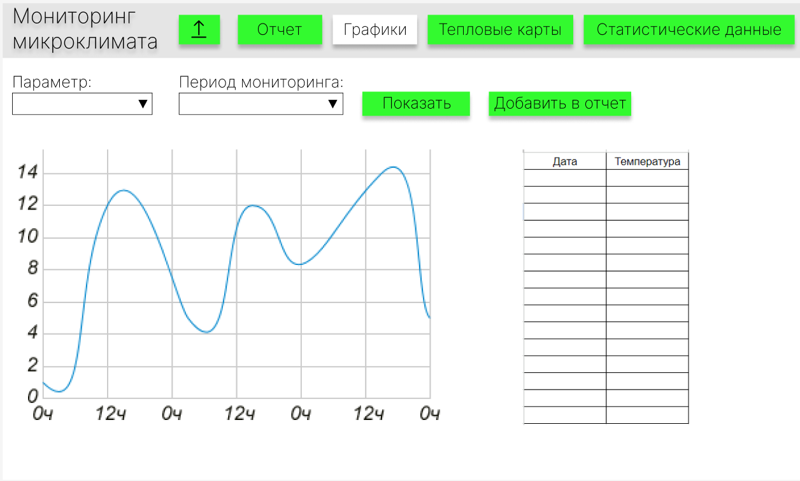
Страница загрузки данных и графики

Slide 16
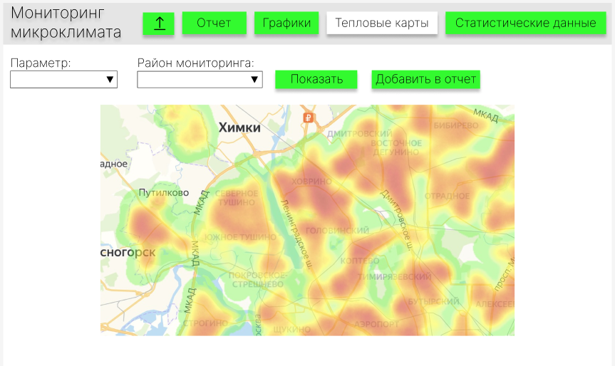
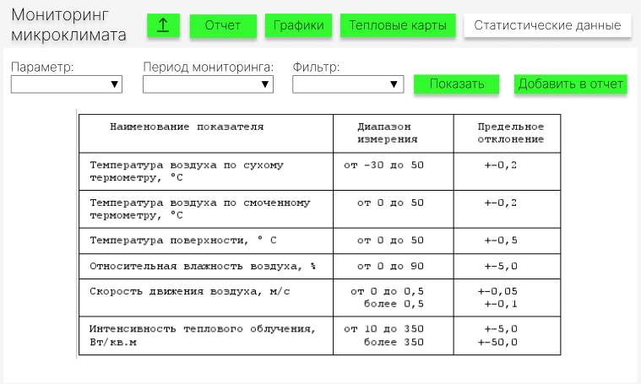
Тепловые карты и статистические данные

Slide 17
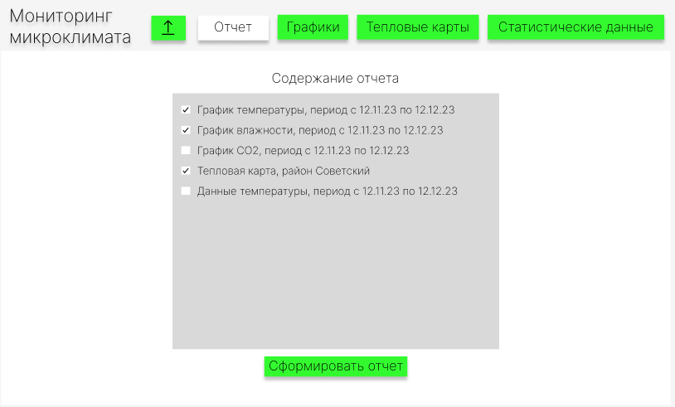
Формирование отчета

Slide 18
Выпускная квалификационная работа бакалавра «Разработка веб-сервиса для обработки данных мониторинга микроклимата и экологии территории»
Волгоградский государственный технический университет
Кафедра САПРиПК
Спасибо за внимание!
Исполнитель:
студент группы ИВТ-463
Островская Т.С.

